Slide 1


基于大语言模型的软件日志生成
与静态调用上下文技术综述
23355035 李梦瑶
2026.1.18科研训练答辩
Notes:
幻灯片制作：中山大学党委宣传部 陈柏辰
幻灯片内置的所有示例图片、手绘建筑元素版权归中山大学党委宣传部和供稿人所有，不得移作他用。

Slide 2
目录
LLM赋能日志生成
背景与动机
LLM赋能日志生成
背景与动机
02
01
02
01
核心技术
评估与总结
核心技术
评估与总结
03
04
03
04
Notes:
幻灯片制作：中山大学党委宣传部 陈柏辰
幻灯片内置的所有示例图片、手绘建筑元素版权归中山大学党委宣传部和供稿人所有，不得移作他用。

Slide 3

01
背景与动机

Slide 4


日志的重要性与传统局限
日志的核心作用
现代软件系统越来越庞大，其复杂性显著增长，日志作为调试、运维以及故障回溯的“黑匣子”，重要性不言而喻。通过日志，开发者和运维人员能有效排查问题、保障系统稳定运行。
传统方法的痛点
传统的人工插桩方法存在诸多弊端，如：严重依赖开发者个人经验，导致不同开发者的日志风格不统一；难以覆盖所有执行路径，且随着系统规模的扩大，插桩工作量呈指数级增长。
基于规则或模板的日志生成方式虽然在一定程度上提升了自动化程度，但由于其受预设规则的限制，无法根据多样化的业务场景进行灵活调整，在应对复杂多变的实际情况时表现不佳。
传统的日志生成方法普遍缺乏程序上下文信息，难以准确表达复杂的执行语义，无法满足现代软件系统对日志精准性、全面性的要求

Slide 5
02
LLM赋能日志生成

Slide 6
为什么选择LLM？
具备极强的语义理解与生成能力，可进行代码生成、补全和摘要等操作
能根据自然语言描述生成语法正确、功能完整的代码片段
LLM的优势
基于局部上下文
仅输入函数或代码块，成本低但缺乏全局视野
基于扩展程序上下文
引入跨函数信息，能显著提升日志的语义完整性与关联性
两种主要方法

Slide 7
增强技术：思维链与上下文学习
思维链COT
Chain-of-Thought
思维链可引导LLM分步推理
具体过程为分析执行阶段、识别核心变量、确定日志级别与内容，使得LLM生成的日志更有条理
在Prompt中提供高质量日志生成示例，使LLM学习项目特定的日志风格与规范，从而减少对人工规则的依赖，使生成的日志更贴合项目实际需求
上下文学习ICT
In-Context Learning

Slide 8
03
核心技术
静态程序分析与调用上下文

Slide 9
静态程序分析驱动的上下文构建
为什么需要跨函数上下文？
在现代软件系统中，变量取值和执行结果往往依赖于不同的调用路径
基于调用上下文生成的日志不仅能提供较为完整的上下文信息，还能通过调用链追踪参数传递，从而反映业务逻辑，对调试、运维等工作有重要意义

Slide 10
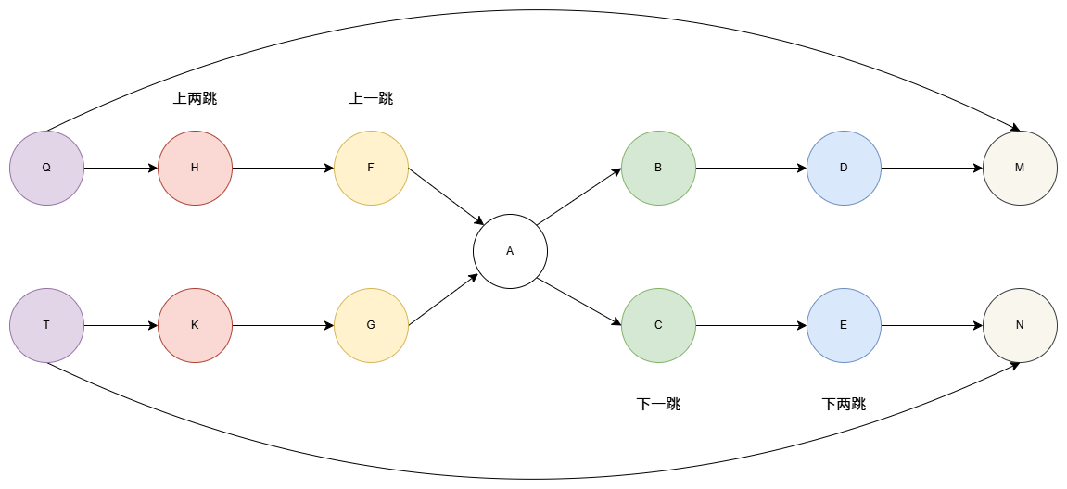
静态程序分析驱动的上下文构建
描述函数间调用关系的有向图，是提取多跳上下文的基础
通过调用图可以清晰了解函数之间的调用关系，为日志生成提供有力的上下文信息。
调用图
Call Graph

Slide 11
多跳调用上下文建模策略
上下文跳数的选择
01
一跳能提供直接调用者的直接背景，两跳能包含调用者的调用者，呈现更完整的路径
不同的跳数会影响日志所包含的信息量
平衡
02
增加跳数能够提升日志的语义丰富度，但也会增加信息的冗余度和LLM输入的负担
主流策略是限制为两跳，兼顾了信息量与成本，能较好地平衡信息完整性和资源消耗

Slide 12

特定挑战与基线方法设计 (以C++为例)
C++构建调用图的挑战
在C++中构建调用图存在诸多挑战，虚函数与动态绑定需要类层次分析CHA补全
模板实例化与隐式调用则需结合模式匹配与数据流分析来解决相关问题
流程
该基线方法流程分为括解析、遍历、采样三步。先使用Clang生成AST与调用关系，基于调用图逆序遍历提取1-2跳上下文，最后随机采样有效组合作为LLM输入以避免过度冗余

Slide 13
04
评估与总结

Slide 14
方法优势与现有不足
语义强：生成的日志更自然、贴合业务逻辑
自动化：无需预设大量规则
适应性强：能很好地适应多样化业务场景，摆脱了传统方法的诸多限制
优势
质量不稳定：上下文提取的准确与否直接决定了日志质量，若提取不准会导致幻觉，
生成错误日志
成本与隐私问题：闭源大模型成本高且有隐私风险，开源小模型理解力又有限
不足

Slide 15
未来研究方向
01
精准化
02
深度结合
未来在上下文选择上应趋于精准化，采用自适应方式取代固定跳数，结合业务逻辑进行动态调整，从而让生成的日志与实际业务场景更加契合
使LLM直接理解调用图结构，而不只是将其作为文本输入，提升模型对程序执行逻辑的理解，让日志生成更合理
03
模型优化
04
评估体系建立
通过对小型开源模型进行微调，降低模型的部署成本，同时在一定程度上提高其理解和生成能力，以便更好地应用于实际的软件日志生成场景
需要建立专门适用于日志质量的评估标准，减少对传统文本相似度指标和人工审判的依赖，从而更准确、全面地评估基于该方法生成的日志质量

Slide 16
总结
静态分析提供“骨架”，LLM填充“血肉”
静态分析为日志生成提供精准的上下文，如同“骨架”，界定了日志的基本框架和关键信息
LLM则负责填充丰富的语义描述，形成完整自然的日志内容
二者的有机结合能有效弥补传统日志生成方法的不足

Slide 17
谢谢~
Notes:
幻灯片制作：中山大学党委宣传部 陈柏辰
幻灯片内置的所有示例图片、手绘元素版权归中山大学党委宣传部和供稿人所有，不得移作他用。

